Slide 1
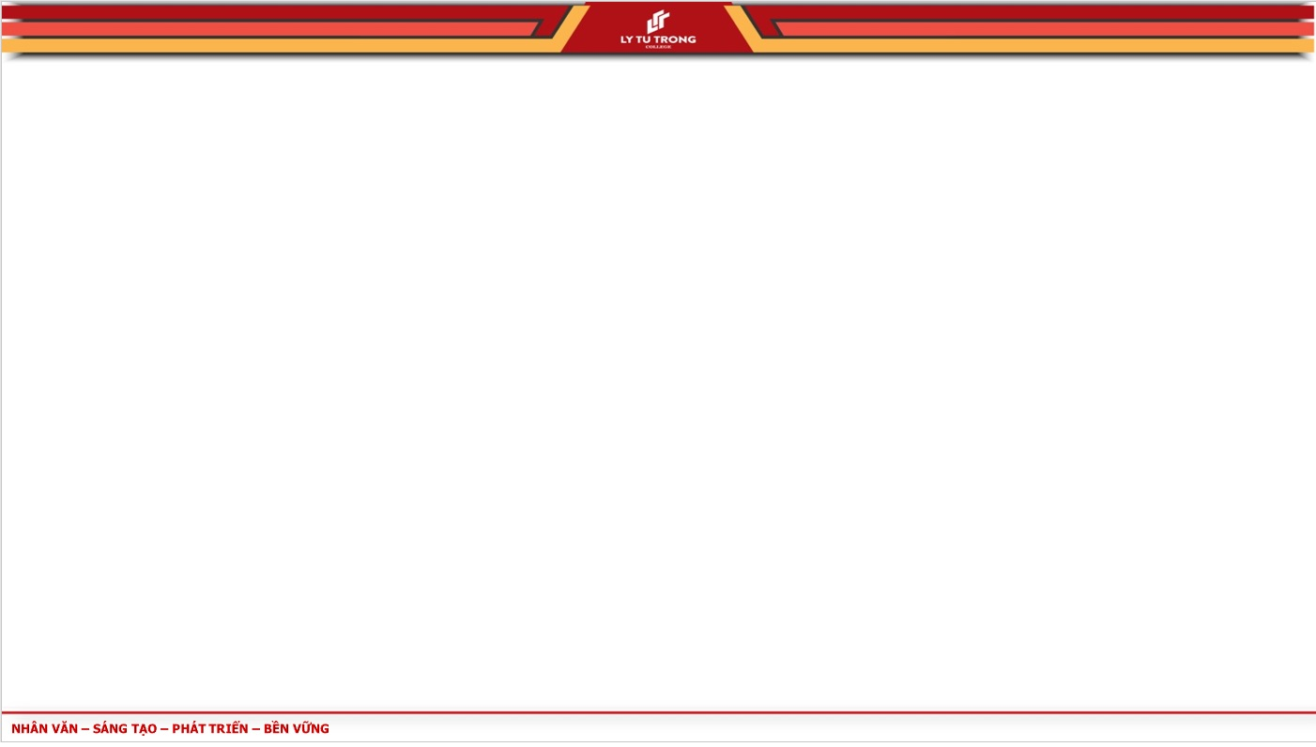
TRƯỜNG CAO ĐẲNG LÝ TỰ TRỌNG THÀNH PHỐ HỒ CHÍ MINH
TRUNG TÂM THƯ VIỆN
Chủ đề
PHÁT TRIỂN THƯ VIỆN TRƯỜNG CAO ĐẲNG LÝ TỰ TRỌNG TP.HCM THÀNH THƯ VIỆN THÔNG MINH TRONG BỐI CẢNH CÁCH MẠNG CÔNG NGHIỆP LẦN THỨ 4
Thành phố Hồ Chí Minh, ngày 14 tháng 6 năm 2022

Slide 2
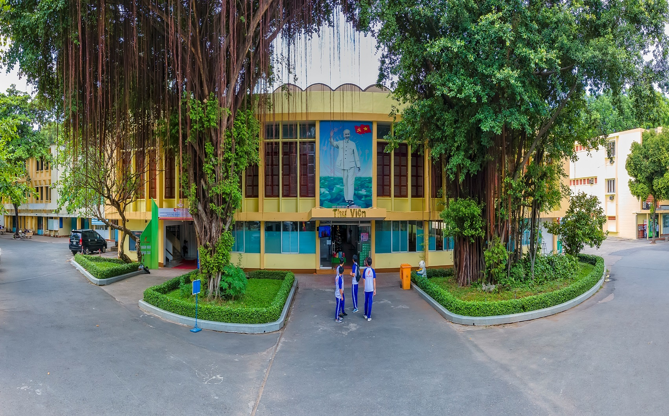
NỘI DUNG
1
2
Giải pháp
3
Kết luận
Giới thiệu và hiện trạng TV
Khuôn viên phía trước Thư viện

Slide 3
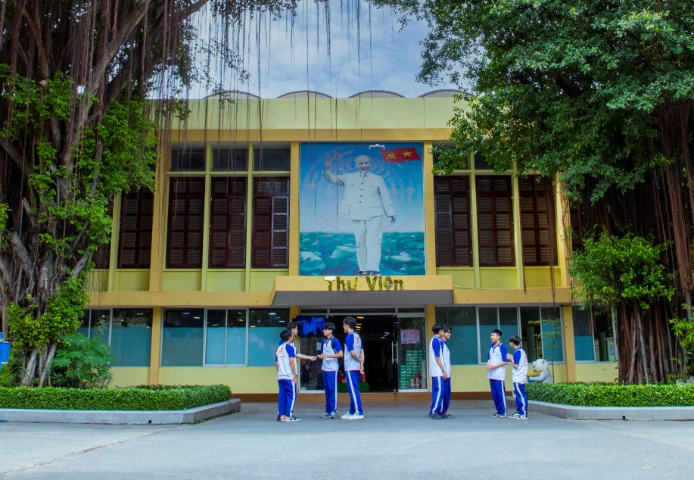
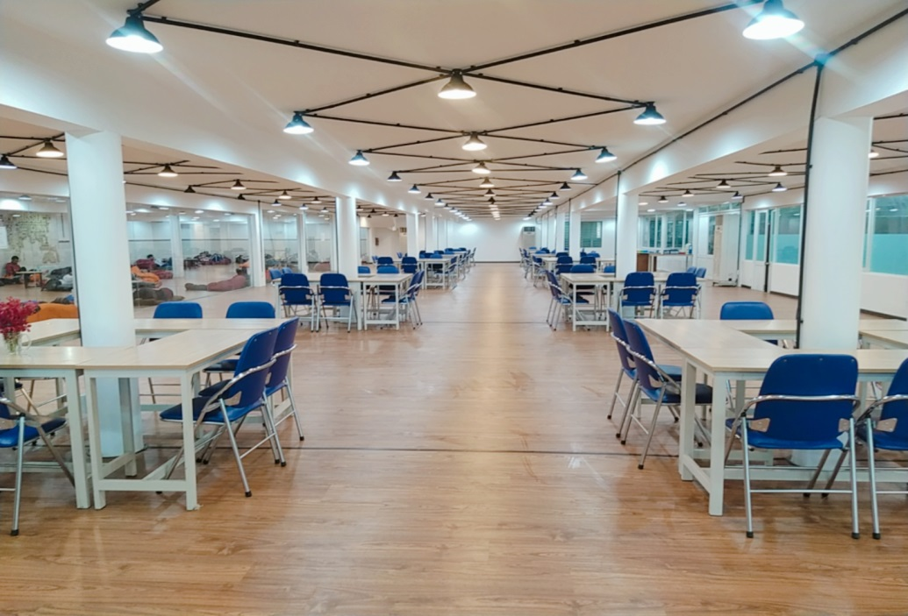
1. GIỚI THIỆU VÀ HIỆN TRẠNG THƯ VIỆN
➢ GIỚI THIỆU
Thư viện Trường CĐ Lý Tự Trọng Tp. Hồ Chí Minh là đơn vị sự nghiệp thuộc khối phục vụ đào tạo của nhà Trường.
Thư viện trường có chức năng tổ chức thực hiện công tác lưu trữ, khai thác các tư liệu, sách báo, tạp chí, giáo trình, tài liệu in, tài liệu điện tử… phục vụ cho công tác giảng dạy, học tập và nghiên cứu khoa học của CB – GV –NV và SV của trường.

Slide 4
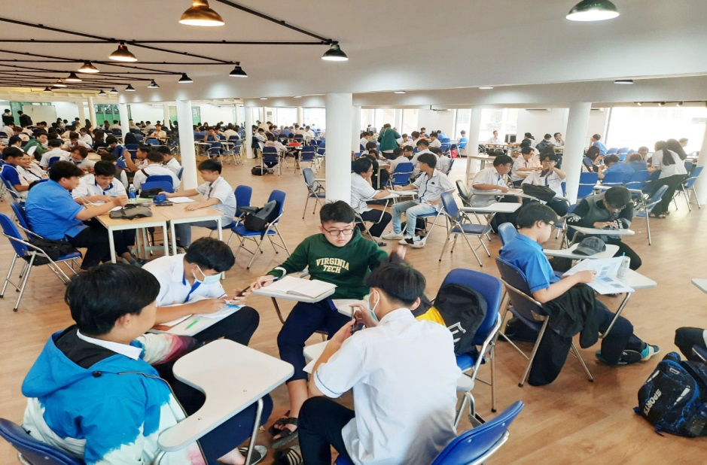
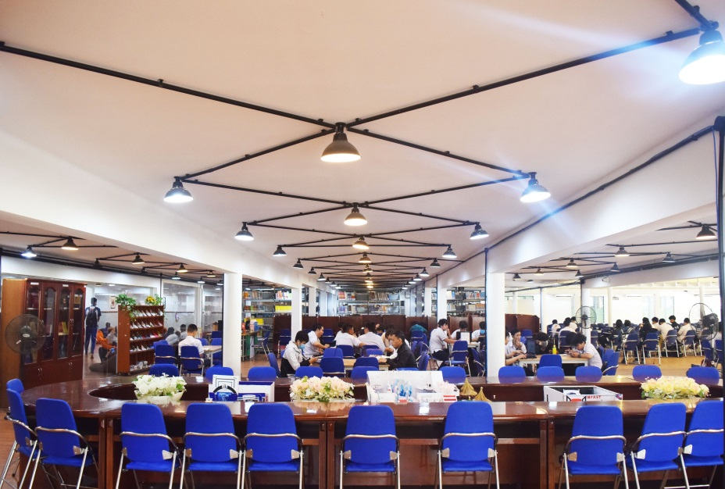
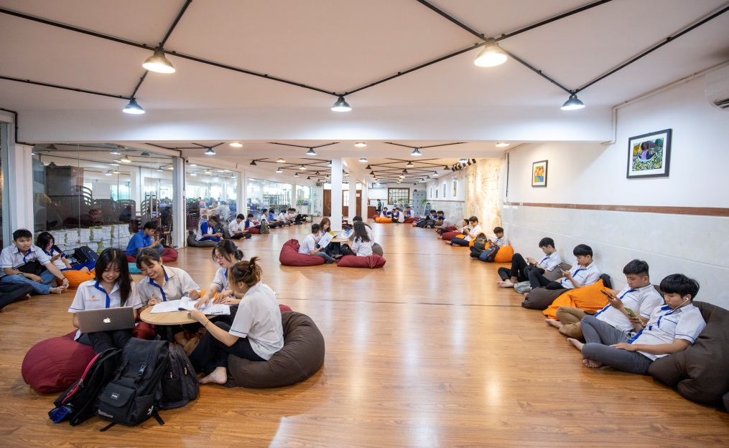
1. GIỚI THIỆU VÀ HIỆN TRẠNG THƯ VIỆN
➢ HIỆN TRẠNG THƯ VIỆN
Cơ sở vật chất
Thư viện có diện tích 1.066m2 được bố trí gồm các khu vực phòng đọc và phòng nghỉ.
Phòng đọc: diện tích 668m2 sức chứa 700 chỗ ngồi.
Phòng nghỉ: diện tích 230m2, sức chứa 120 chỗ.

Slide 5
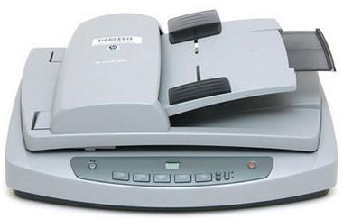
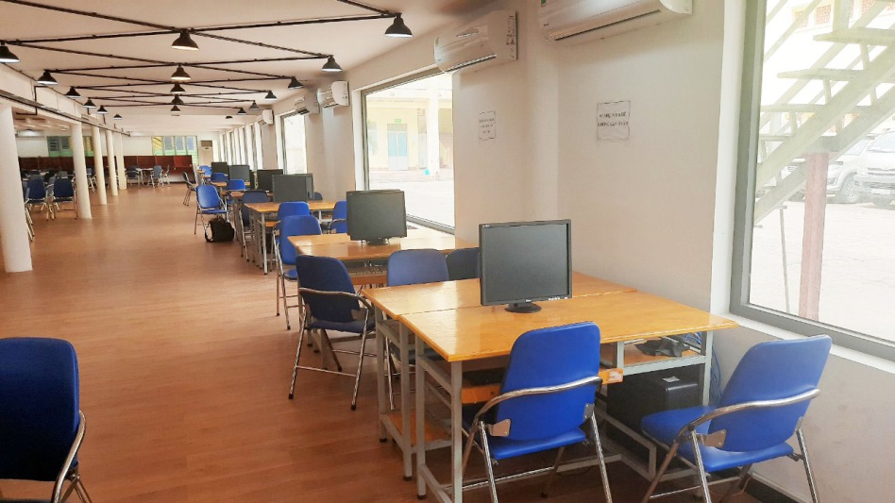
1. GIỚI THIỆU VÀ HIỆN TRẠNG THƯ VIỆN
➢ HIỆN TRẠNG THƯ VIỆN
Trang thiết bị
Máy vi tính: 12 máy vi tính.
01 Máy tính bàn dùng để tra cứu tài liệu.
02 Máy in văn phòng.
01 Máy Scan HP Scanjet 5590 phục vụ số hóa tài liệu.
01 Máy quét mã vạch cầm tay.
Hệ thống máy lạnh, đèn chiếu sáng và camera giám sát an ninh.
☹Hệ thống trang thiết bị của TV còn thiếu và chưa đồng bộ, sẽ gây khó khăn cho việc hiện đại hóa TV.

Slide 6
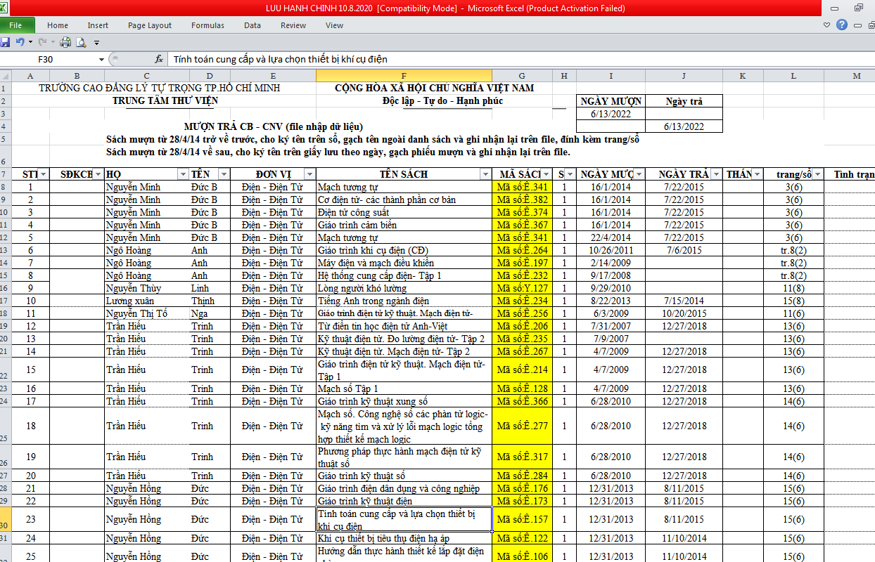
1. GIỚI THIỆU VÀ HIỆN TRẠNG THƯ VIỆN
HIỆN TRẠNG THƯ VIỆN
Phần mềm quản lý thư viện
Quản lý tài liệu in:
TV sử dụng phần mềm Microsoft Excel để quản lý mọi quy trình chuyên môn nghiệp vụ.
☹Hạn chế: dễ mất dữ liệu; dễ xảy ra sai xót trong quá trình nhập dữ liệu; khó khăn trong công tác thống kê, báo cáo; gây mất thời gian và công sức trong công đoạn mượn trả tài liệu.
Phần mềm quản lý tài liệu in

Slide 7
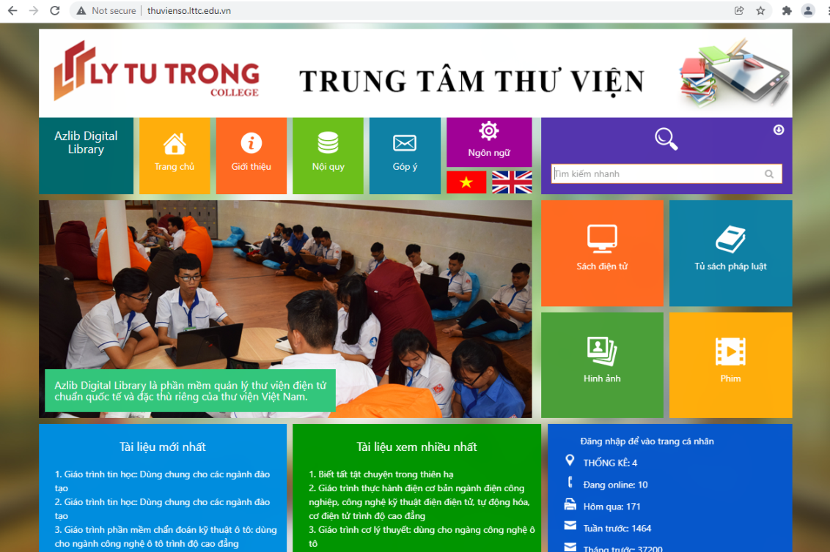
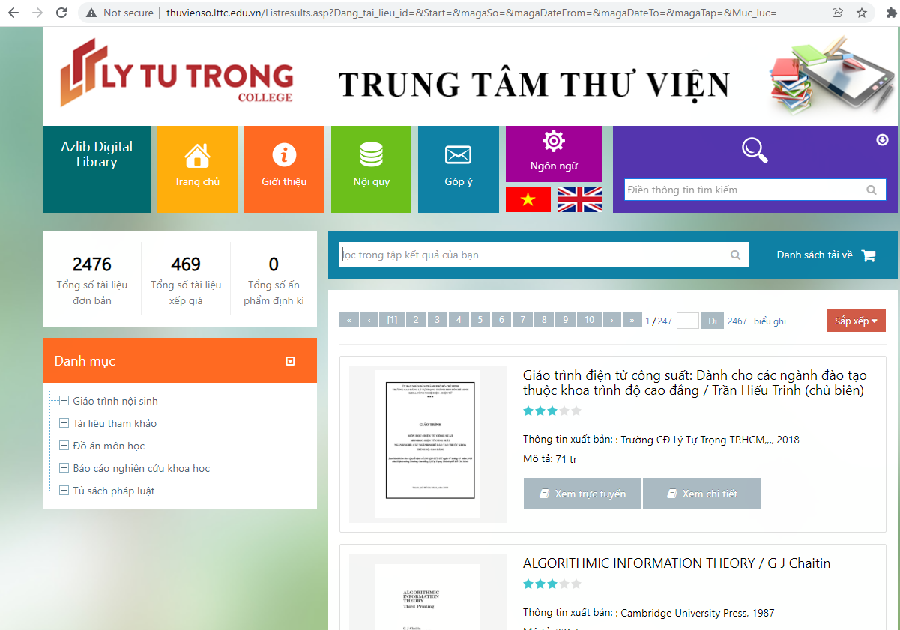
1. GIỚI THIỆU VÀ HIỆN TRẠNG THƯ VIỆN
HIỆN TRẠNG THƯ VIỆN
Phần mềm quản lý thư viện
Quản lý tài liệu điện tử:
Thư viện đang sử dụng phần mềm thư viện số Azlib Digital Library của Công ty TNHH MTV TV CNTT Đắc Ngân để quản lý và biên mục các nguồn TLĐT của TV.
☹Hạn chế: Phần mềm chưa đủ để TV có thể tự động hóa các khâu công việc cũng như tạo lập được các BST số chất lượng.

Slide 8
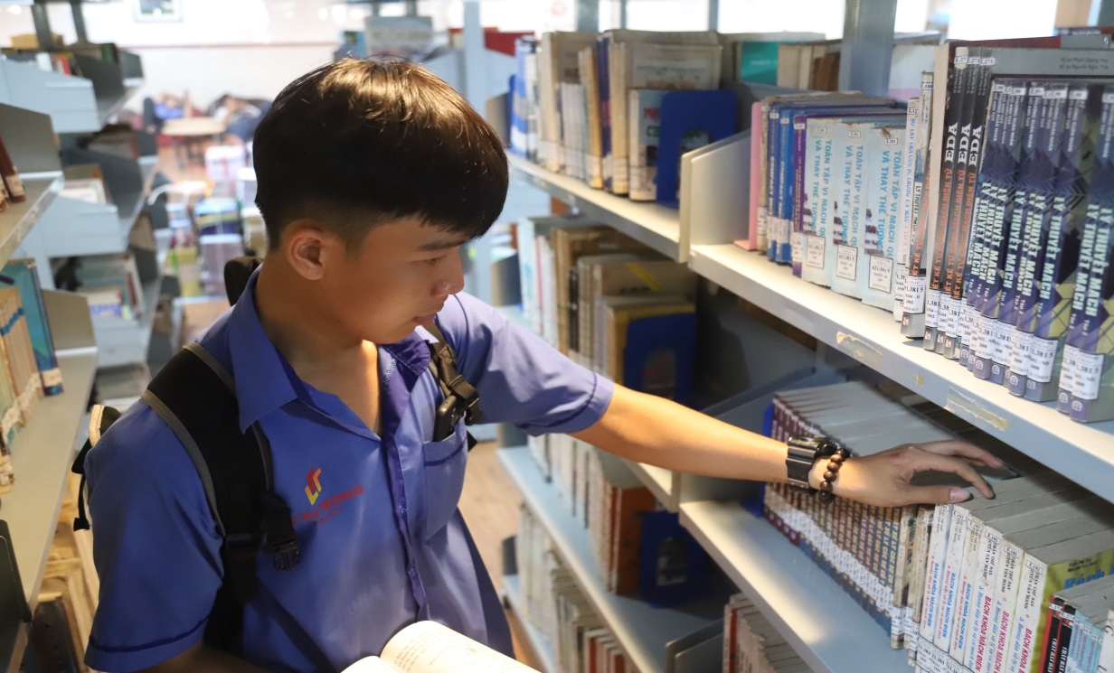
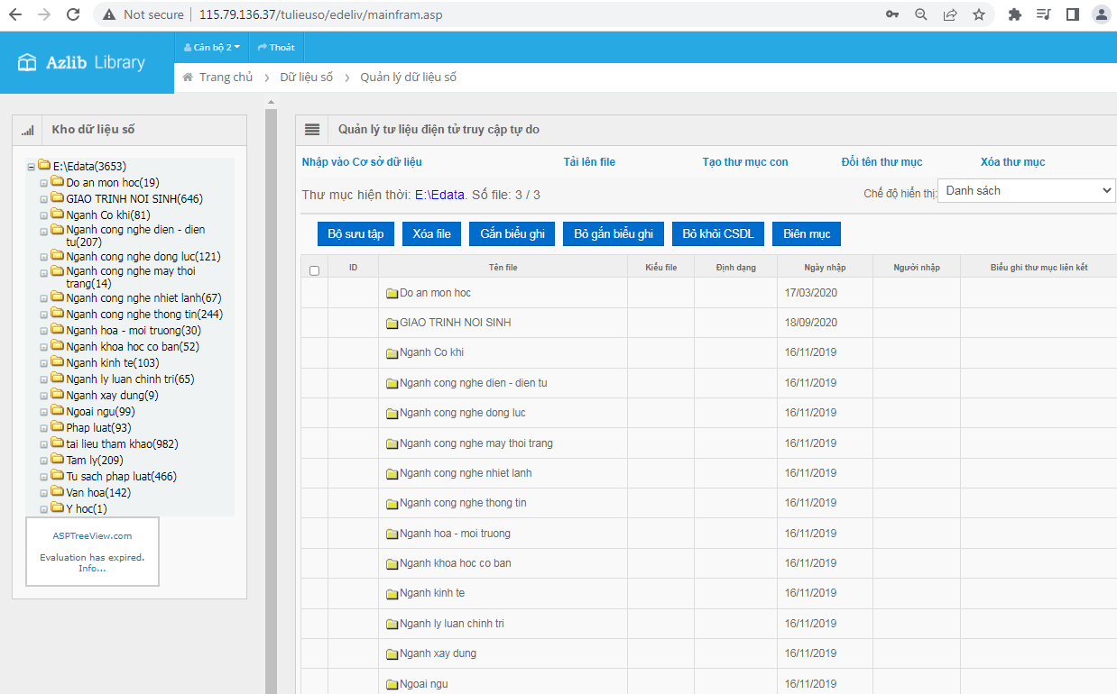
1.GIỚI THIỆU VÀ HIỆN TRẠNG THƯ VIỆN
➢HIỆN TRẠNG THƯ VIỆN
Nguồn học liệu
Tài liệu in
Thư viện có gần 6.000 đầu sách, với số lượng 31.000 bản.
Tài liệu điện tử: Được xây dựng từ công tác số hóa nguồn TL có sẵn và nguồn TL nội sinh do giảng viên biên soạn.
CSDL giáo trình – bài giảng nội sinh: 646 đầu tài liệu.
CSDL sách tham khảo: 3.007 đầu tài liệu.

Slide 9
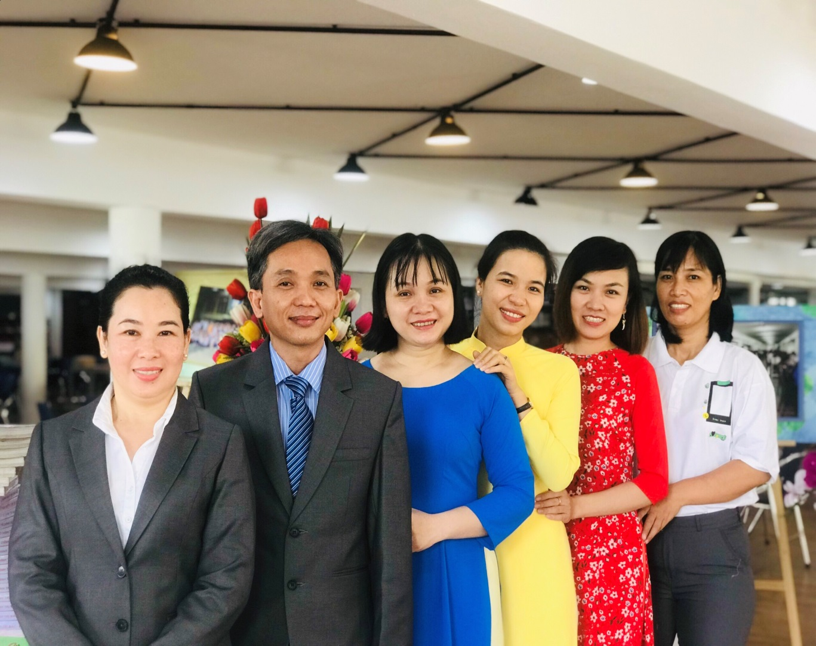
1. GIỚI THIỆU VÀ HIỆN TRẠNG THƯ VIỆN
➢HIỆN TRẠNG THƯ VIỆN
Nguồn nhân lực
Thư viện có 07 người
CBQL: 01 người
Phụ trách công tác văn thư – hành chính: 01 người
Phụ trách công tác chuyên môn nghiệp vụ: 02 người
Phụ trách phòng đọc: 03 người
☹ Hiện tại, TV còn thiếu CB có trình độ chuyên môn về CNTT. Đây sẽ là hạn chế khi thực hiện công tác chuyển đổi số.
Đội ngũ cán bộ thư viện

Slide 10
1. GIỚI THIỆU VÀ HIỆN TRẠNG THƯ VIỆN
➢HIỆN TRẠNG THƯ VIỆN
Người dùng tin thư viện
- Đối tượng phục vụ của thư viện trường là toàn thể CB-GV-NV và Sinh viên đang công tác, học tập tại trường. Cụ thể:
- Số lượng CB – GV – NV: hơn 300 người.
- Số lượng sinh viên: quy mô đào tạo trên 18.000 sinh viên.
☹ Số lượng NDT khá đông nhưng SL NDT khai thác và sử dụng nguồn TL truyền thống và điện tử còn hạn chế. Nguyên nhân do nguồn học liệu chưa thỏa mãn nhu cầu của NDT, thiếu CSDL chuyên ngành.

Slide 11
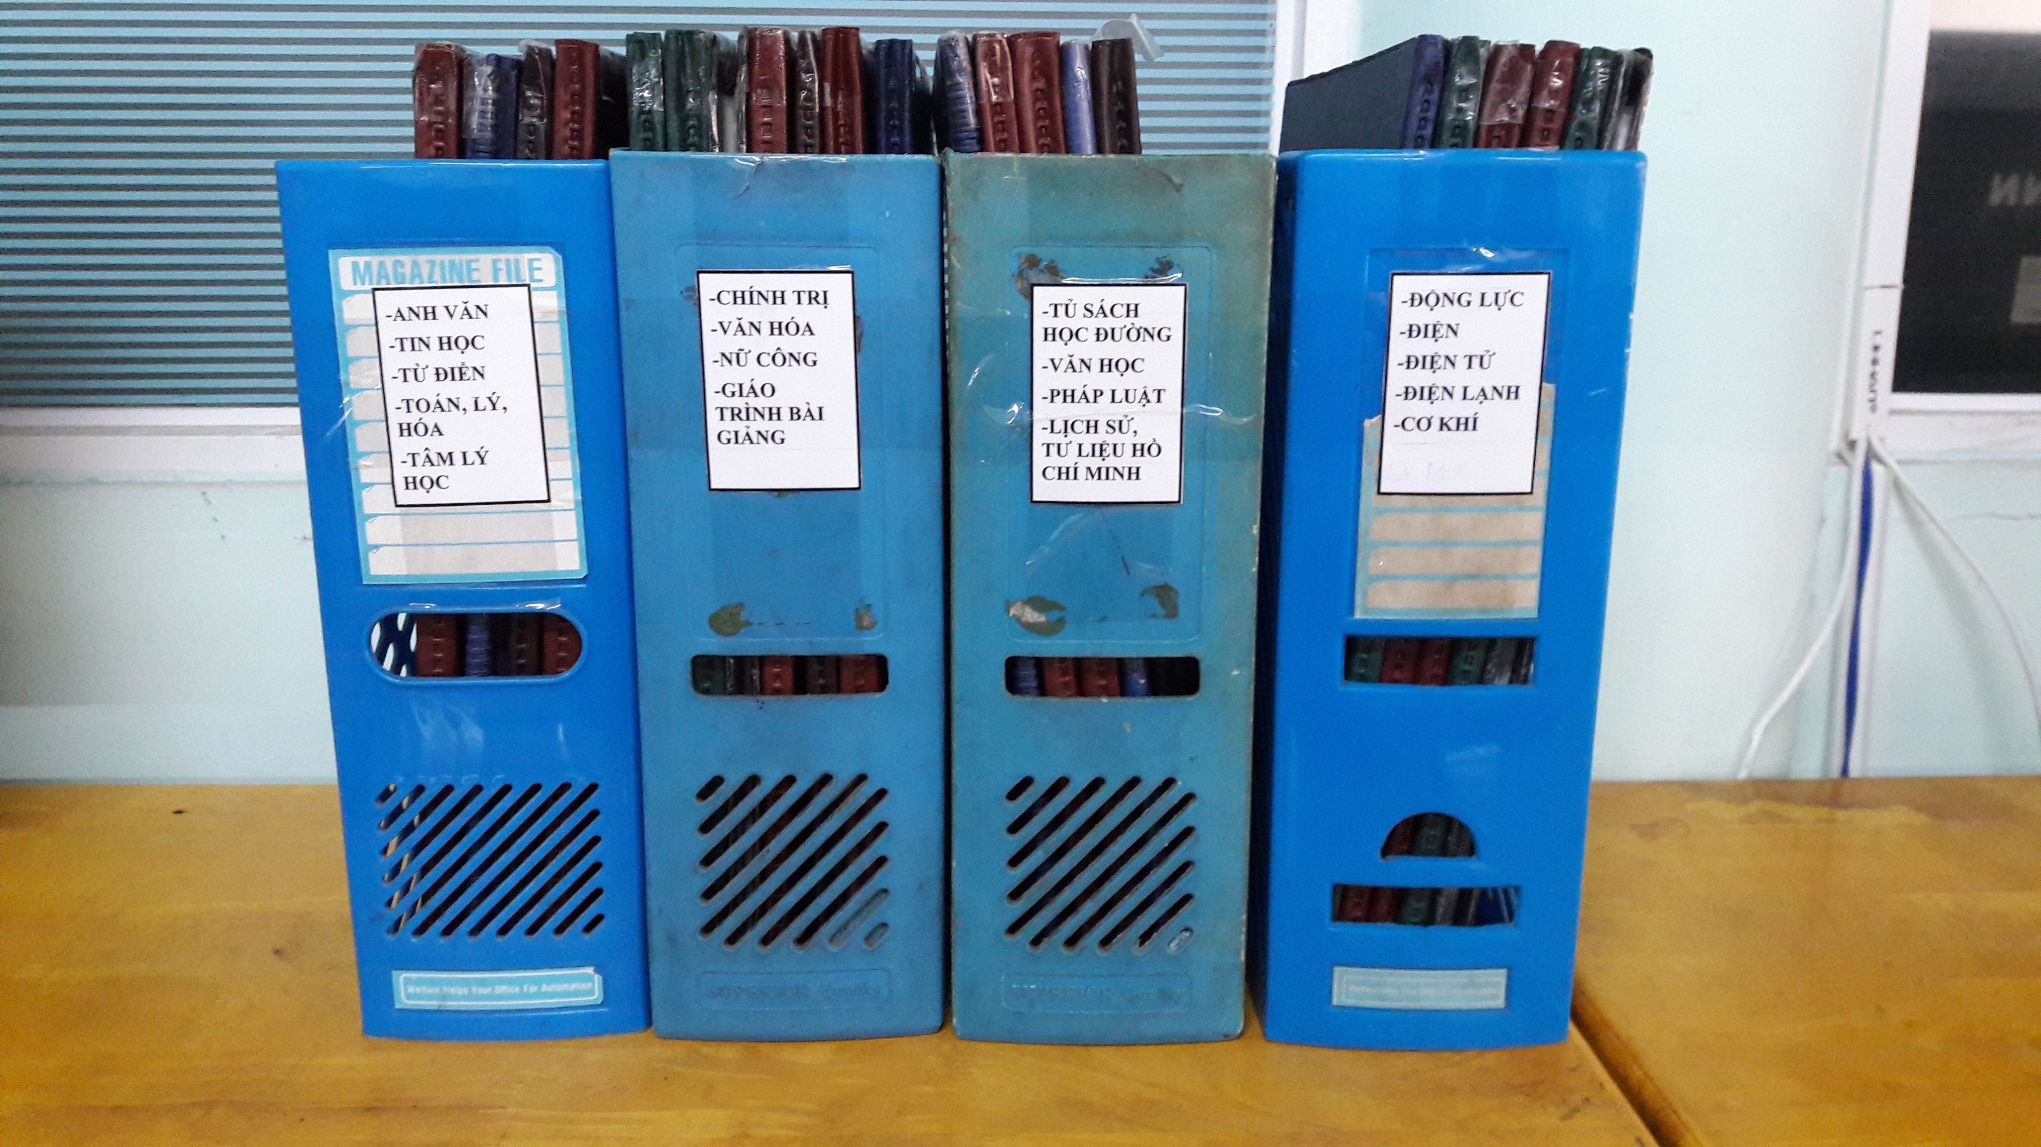
1. GIỚI THIỆU VÀ HIỆN TRẠNG THƯ VIỆN
➢HIỆN TRẠNG THƯ VIỆN
Các sản phẩm – dịch vụ của thư viện
Các SP – DV TV hiện có:
- Dịch vụ mượn – trả tài liệu
- Dịch vụ gia hạn và đặt trước tài liệu
- Đề nghị bổ sung tài liệu (góp ý của bạn đọc về tài liệu dùng cho học tập)
- Giới thiệu tài liệu mới (giới thiệu các danh mục sách mới, điểm sách trên fanpage và website của thư viện)
Hệ thống mục lục tra cứu của thư viện

Slide 12
NHẬN XÉT VỀ HIỆN TRẠNG CỦA THƯ VIỆN
➢Để phát triển thành TVTM thì TV còn những hạn chế sau:
Về CSVC: DT tuy rộng nhưng chưa có các phòng chức năng chuyên biệt dành cho từng đối tượng sử dụng. Bàn ghế chưa đa dạng và màu sắc.
Chưa có phần mềm quản lý thư viện truyền thống, tất cả các quy trình quản lý thư viện và quản lý bạn đọc đều được thực hiện thủ công. Điều này gây khó khăn cho quá trình tự động hóa thư viện.
Về Hạ tầng CNTT: Số lượng máy tính còn ít (cả TV chỉ có 19 máy) chưa đủ phục vụ nhu cầu của người dùng tin. Cấu hình chậm, dung lượng thấp, gây khó khăn cho quá trình ứng dụng CNTT.

Slide 13
NHẬN XÉT VỀ HIỆN TRẠNG CỦA THƯ VIỆN
Hạn chế
Nguồn học liệu điện tử còn hạn chế.
Phần mềm TVS: Sau thời gian vận hành, phần mềm thường xuyên xảy ra lỗi, giao diện chưa được thân thiện và cần phải hoàn thiện trong thời gian tới.
Nguồn nhân lực có trình độ chuyên môn về CNTT còn thiếu. Đây là hạn chế khi ứng dụng CNTT vào thư viện.
Người dùng tin: khả năng khai thác tài liệu còn ít. Do còn thiếu năng lực tìm kiếm thông tin.
Các SP – DV TT chưa đa dạng và phong phú.
Notes:
nguồn học liệu số: chưa đa dạng phong phú về thể loại, sách nói, video,
chưa biết cách khai thác nguồn tài liệu số mà, chú trọng vào các nguồn tin trên Internet, chưa quảng bá tL đến bạn đọc, sự liên kết với các khoa phòng ban còn rời rạc trong quá trình hướng dẫn SV sử dụng tài liệu.

Slide 14
2. CÁC GIẢI PHÁP
Đầu tư Cơ sở vật chất kĩ thuật
Phát triển nguồn học liệu
Đào tạo người dùng tin
Phát triển nguồn nhân lực
Đa dạng các SP – DV TTTV

Slide 15
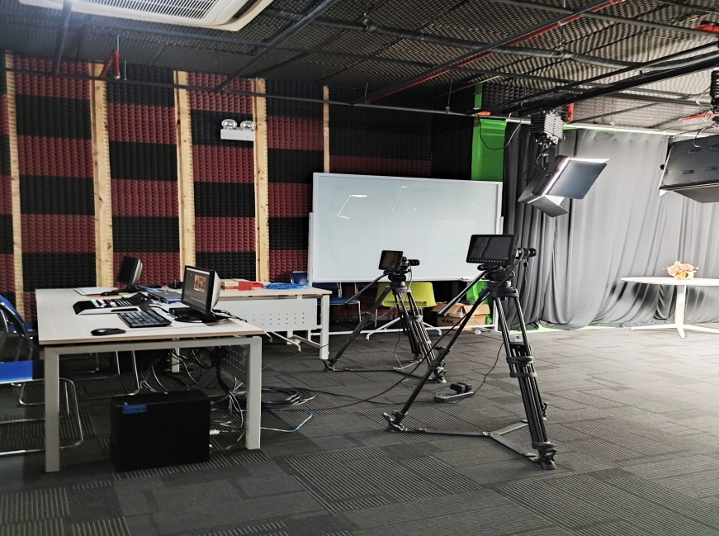
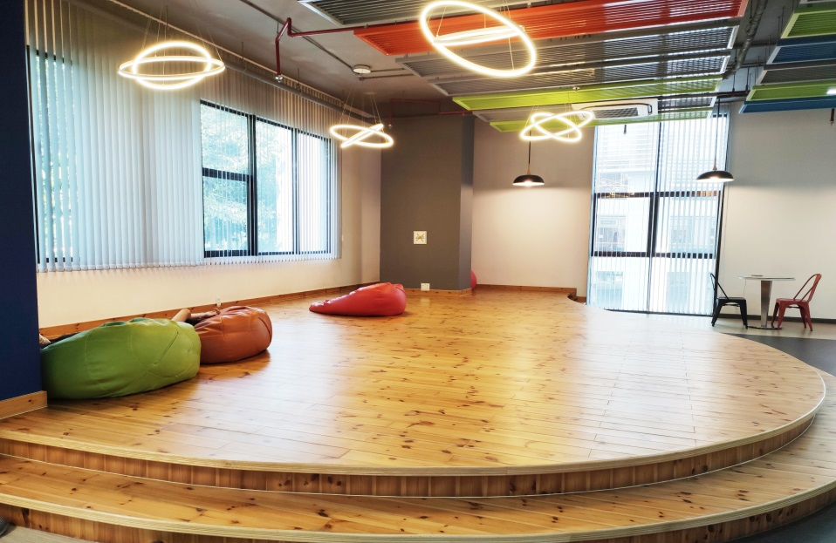
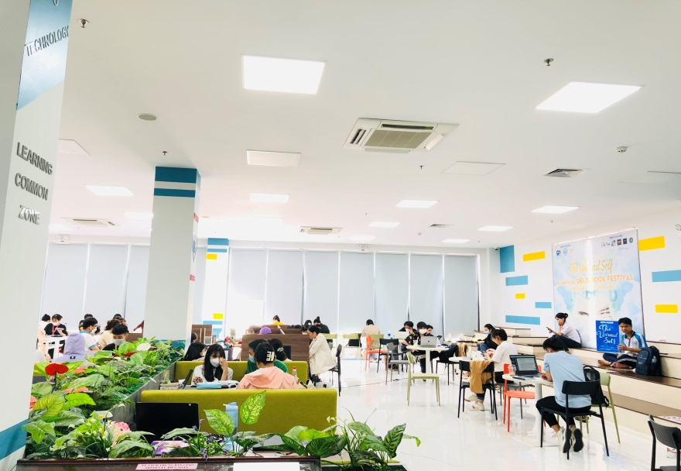
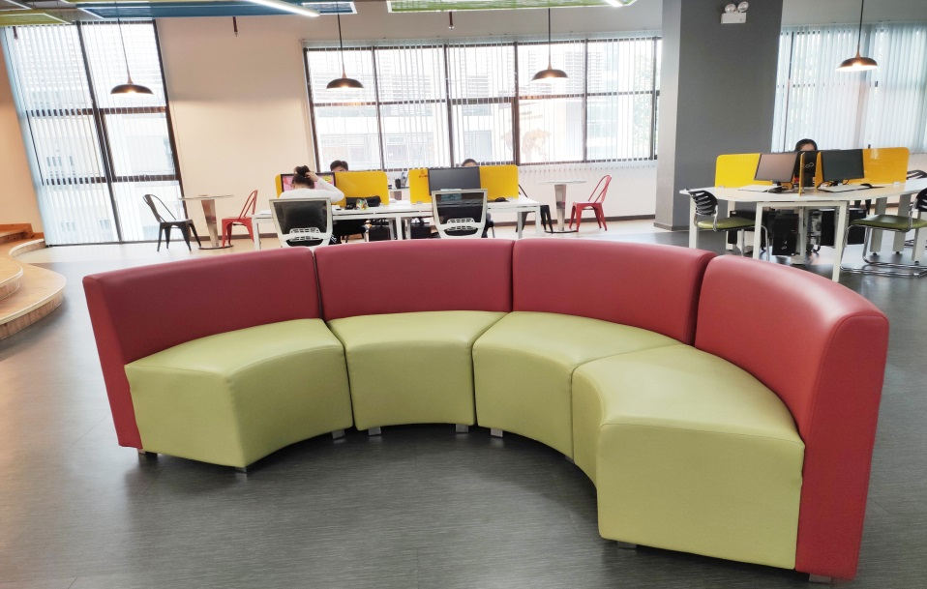
2. CÁC GIẢI PHÁP
➢Đầu tư CSVC kĩ thuật
- Hiện đại hóa CSVC:
Không gian cần được bố trí thoáng mát, khoa học tạo điều kiện cho NDT cảm thấy thoải mái khi đến TV.
Phòng ốc cần được bố trí hợp lý và chia thành từng khu vực học tập phù hợp với nhu cầu của BĐ như phòng học nhóm, phòng thuyết trình, phòng hội thảo, …
Bàn ghế phải đa dạng, đầy màu sắc nhằm tạo ra không gian học tập đầy cảm hứng và sáng tạo.
TV ĐH Tôn Đức Thắng và ĐH KT - Luật Tp.HCM
Notes:
Bố trí lại không gian, tăng sự thích thú cho SV
Cần bổ sung thêm các phòng chức năng
Trang thiết bị hiện đại hóa

Slide 16

2. CÁC GIẢI PHÁP
Đầu tư phần mềm quản trị thư viện tích hợp:
Để tự động hóa các chu trình hoạt động của TV.
Giúp cho TV tiết kiệm tối đa nguồn nhân lực và thời gian trong vấn đề xử lý, tìm kiếm và trao đổi thông tin.

Slide 17
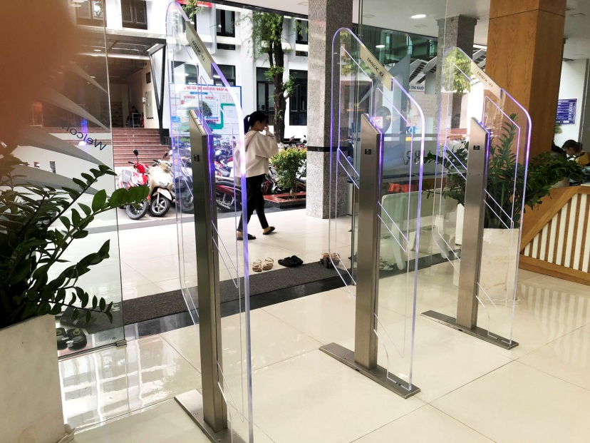
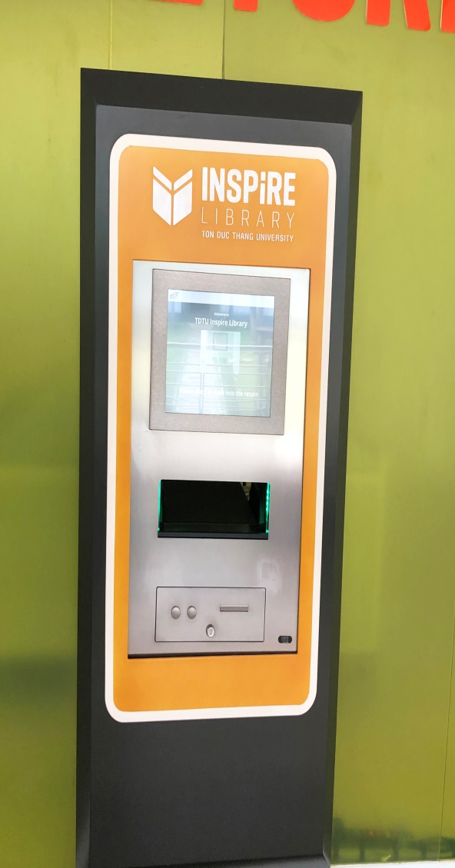
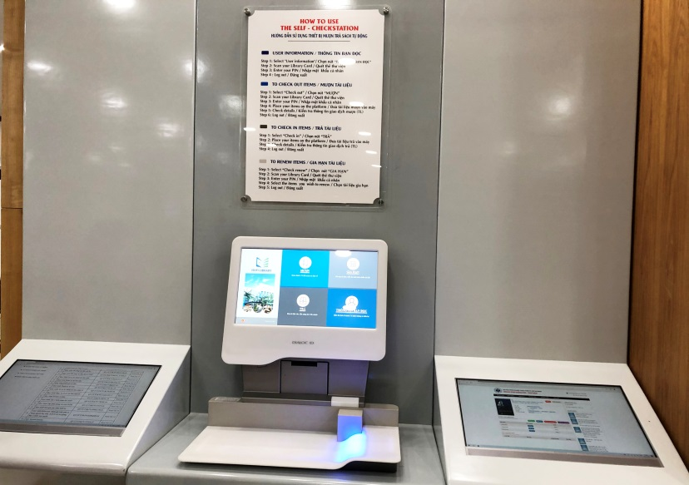
2. CÁC GIẢI PHÁP
Đầu tư máy móc, trang thiết bị:
Để đảm bảo an toàn cho các tài liệu trong TV và thống kê được số lượng NDT ra – vào trong TV, thì TV cần trang bị các hệ thống an ninh TV như cổng an ninh thư viện, tem từ, máy khử từ, máy kiểm kê cầm tay, …
Để NDT có không gian tự do tiếp cận với nguồn TNTT thì TV cần phải đầu tư các thiết bị tự động hóa: Máy trả sách tự động, trạm thủ thư, hệ thống trả sách 24h và phân loại tự động, …
Để xây dựng nguồn tài nguyên số hóa và phục vụ công tác chuyển đổi dữ liệu thì TV cần trang bị các thiết bị số hóa: Máy quét chuyên dùng, máy scan tài liệu khổ lớn, máy in màu, máy photocopy tốc độ cao, …

Slide 18

2. CÁC GIẢI PHÁP
➢Phát triển nguồn học liệu:
Để làm phong phú thêm nguồn TLĐT về cả SL và chất lượng thì TV cần bổ sung theo các phương thức sau:
+ Phối hợp với thư viện các trường đại học, CĐ khác cùng mua và sử dụng dùng chung CSDL toàn văn hoặc quyền truy cập tài liệu điện tử;
+ Hợp tác xây dựng, chia sẻ, trao đổi nguồn học liệu với thư viện các trường đại học lớn có cùng chuyên ngành đào tạo như: ĐHCN Tp.HCM, ĐH SPKT Tp.HCM, …;
+ Tự số hóa tài liệu của thư viện mình theo quy định của pháp luật về bản quyền;

Slide 19
2. CÁC GIẢI PHÁP
➢Phát triển nguồn nhân lực:
Ưu tiên và tạo mọi điều kiện thuận lợi để cán bộ được tham gia các lớp bồi dưỡng nâng cao trình độ chuyên môn nghiệp vụ. Đặc biệt là tham gia các lớp bồi dưỡng kiến thức, kỹ năng về CNTT.
Thường xuyên cử CBTV đi tham quan học hỏi kinh nghiệm triển khai tin học hóa và ứng dụng công nghệ từ các thư viện cao đẳng, đại học khác.
TV cần gia nhập vào Liên chi hội TV Đại học phía Nam để CBTV có cơ hội tiếp xúc và trao đổi về nghiệp vụ thư viện cũng như nắm bắt được những công nghệ mới đang được ứng dụng trong hoạt động TT – TV.

Slide 20
2. CÁC GIẢI PHÁP
➢Đào tạo người dùng tin:
Thư viện cần phải tổ chức các lớp đào tạo, tập huấn người dùng tin để trang bị cho người sử dụng những kỹ năng tự tìm kiếm thông tin, sử dụng công nghệ để phục vụ cho quá trình học tập và nghiên cứu tại thư viện.
Sau buổi tập huấn, NDT cần phải thực hiện một bài kiểm tra. Vượt qua bài kiểm tra và đạt được số điểm theo quy định thì được cấp quyền sử dụng Thư viện.
Liên kết với các khoa/phòng ban để giới thiệu các nguồn tài nguyên thông tin có trong thư viện.

Slide 21
2. CÁC GIẢI PHÁP
➢Đa dạng các SP – DV TTTV:
Để có thể phục vụ tốt nhất cho NDT thì TV cần đa dạng hóa và nâng cao chất lượng các SP - DV TT theo hướng hiện đại:
Dịch vụ tra cứu, tìm tin theo yêu cầu
Dịch vụ tư vấn thông tin
Dịch vụ mượn liên TV
Dịch vụ tham khảo
Dịch vụ đào tạo người dùng tin

Slide 22
3. KẾT LUẬN
Để xây dựng TV trở thành TVTM góp phần nâng cao chất lượng về dịch vụ thư viện, nâng cao hình ảnh của thư viện cũng như hình ảnh của nhà trường, hướng đến xây dựng một nhà trường thông minh trong tương lai. Trong thời gian tới TV cần tập trung vào các vấn đề sau:
Tập trung phát triển nguồn tài liệu trong thư viện đặc biệt là nguồn tài liệu điện tử;
Hiện đại hóa CSVC để tăng hiệu quả hoạt động của TV;
Tăng cường phổ biến nguồn tài nguyên thông tin đến người dùng tin;
Đào tạo CBTV đáp ứng được nhu cầu của chuyển đổi số.

Slide 23


